Slide 1
TM-09 MAULANA IKHSAN – 5025241163 Database Management

Slide 2
PostgreeSQL Index
B-tree index
Index default dari PostgreeSQL, cara kerjanya Adalah dengan mencocokan index bedasarkan posisi per karakternya secara ascending by default
Hash index
Index dengan system hash dari PostgreeSQL, cara kerjanya Adalah dengan membuat hash key untuk setiap index yang ada sehingga cara ini bagus untuk pencarian data exact atau data unik pada large database model
Block range index (BRIN)
Index yang berurut membentuk array, bagus untuk tipe data yang berurutan dengan system sekuensial

Slide 3
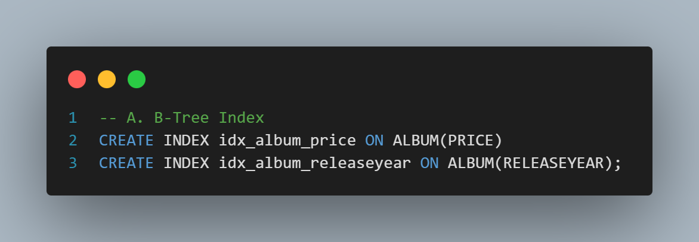
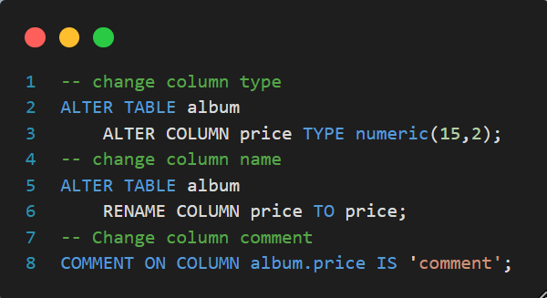
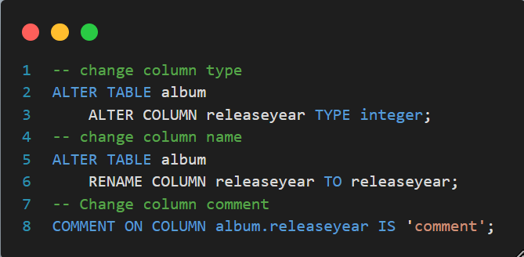
PostgreeSQL Index
B-tree index
Index default dari PostgreeSQL, cara kerjanya Adalah dengan mencocokan index bedasarkan posisi per karakternya secara ascending by default

Slide 4
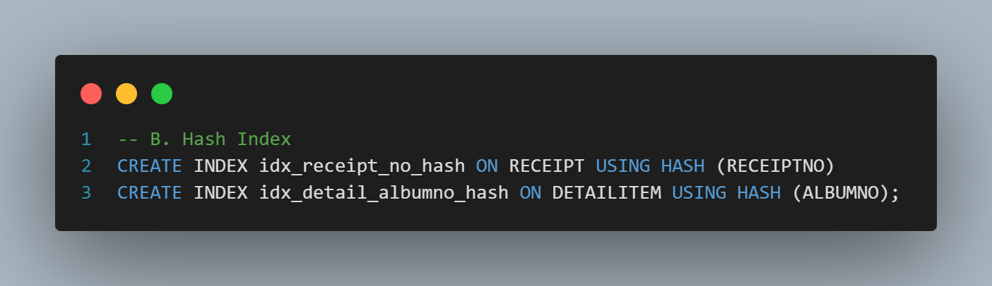
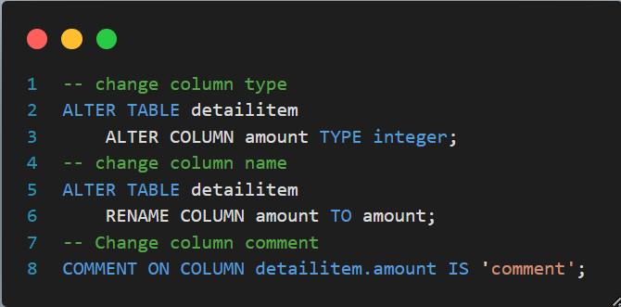
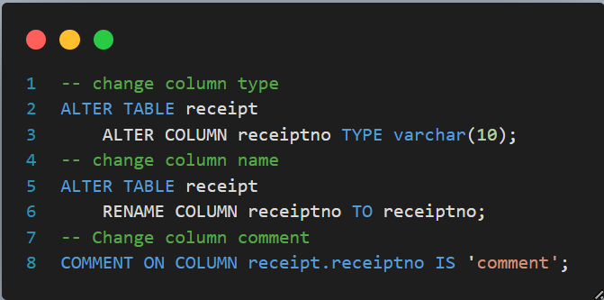
PostgreeSQL Index
Hash index
Index dengan system hash dari PostgreeSQL, cara kerjanya Adalah dengan membuat hash key untuk setiap index yang ada sehingga cara ini bagus untuk pencarian data exact atau data unik pada large database model

Slide 5
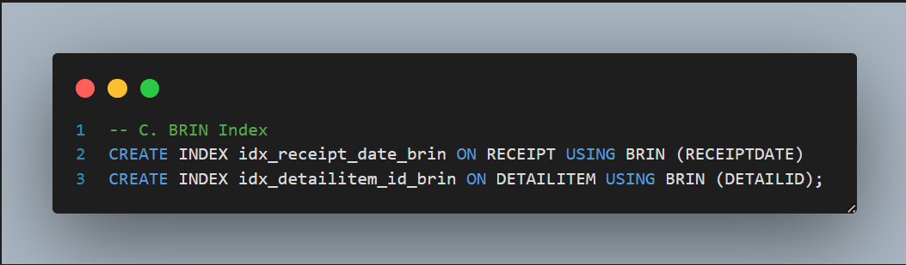
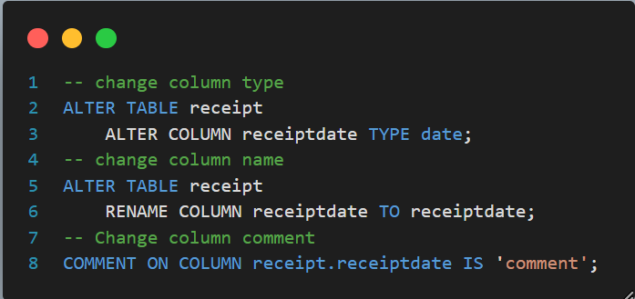
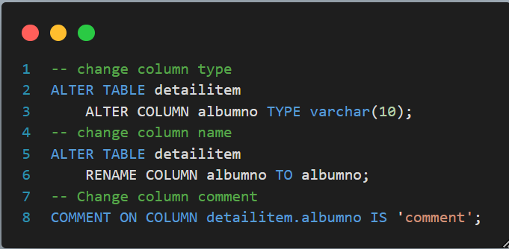
PostgreeSQL Index
Block range index (BRIN)
Index yang berurut membentuk array, bagus untuk tipe data yang berurutan dengan system sekuensial

Slide 6
Tugas
Pilih 3 jenis index pada PostgreSQL
Buatkan penjelasan untuk masing-masing index yang berisi (1) pengertian masing-masing index (2) dua contoh implementasi untuk masing-masing index. Tabel yang digunakan adalah Tabel pada Latihan TM04 dimana datanya bisa ditambahkan.
Pengumpulan dengan format powerpoint pada myitsclassroom

